Slide 1
Паралельне проектування

Slide 2
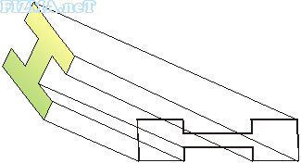
Зображення просторових фігур на площині
Для зображення просторових фігур на площині, як правило, користуються паралельним проектуванням. Через кожну точку фігури у просторі проводимо паралельні прямі, які не є паралельними деякій площині. Ці прямі перетнуть обрану площину утворивши деяку фігуру на ній. Такий спосіб зображення просторової фігури на площині називається паралельним проектуванням.

Slide 3
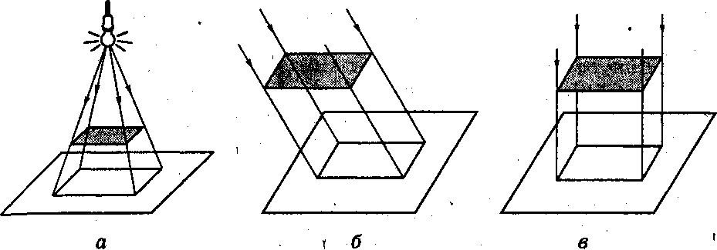
Властивості паралельного проектування
1. Прямолінійні відрізки фігури зображуються на площині рисунка відрізками або точками. (Якщо відрізок, що проектується, паралельний напрямку проектування, він проектується в точку.)
2. Паралельні відрізки фігури зображуються на площині рисунка паралельними відрізками.

Slide 4
3. Відношення відрізків однієї прямої або паралельних прямих зберігається при паралельному проектуванні.
Зверніть увагу: при паралельному проектуванні не зберігаються ані довжина відрізка, ані величина кута.
Із властивостей паралельного проектування випливають такі твердження.
1. Будь-який трикутник може бути зображений довільним трикутником.
2. Якщо проектується у , то медіани проектуються в медіани, середні лінії — у середні лінії, а висоти й бісектриси не проектуються у висоти й бісектриси. Проте основа проекції бісектриси поділяє сторону проекції трикутника у тому ж відношенні, що основа бісектриси поділяє сторону трикутника.
3. Паралелограм зображується паралелограмом. Прямокутник, квадрат, ромб — паралелограмом загального виду.
4. Трапеція зображується трапецією. Рівнобіч­ність або прямокутність не зберігається.
Зверніть увагу, як побудувати зображення висот рівнобічної трапеції: на рисунку — зображення трапеції, отримане при паралельному проектуванні.

Slide 5
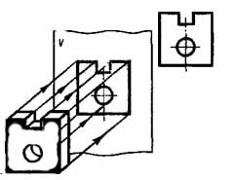
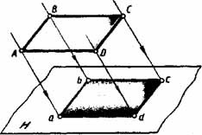
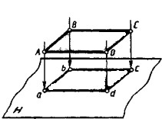
Приклади

Slide 6
